Slide 1

////////////////////
Пермский Техникум Промышленных и Информационных технологий им. Б.Г. Изгагина
////////
Выпускная квалификационная работа
«Проектирование и разработка информационной системы автоматизации деятельности автовокзала»
ВКР №09.02.07.22.4.2.3
//////////
Работу выполнил: обучающийся 22ИСП2 группы Бурдышев И.О.
Руководитель: Филимонов А.Ю.
////////////////////////////////////////
Пермь, 2026

Slide 2
////////////////////
Актуальность

Slide 3
////////////////////
Актуальность
Пермь, 2026 1

Slide 4
////////////////////
Актуальность
Более 70% пользователей предпочитают онлайн-сервисы заместо «бумажного» формата билета.
80%
3
3b
+----+----+----+-->
50%
2
2b
20%
1
1b
----+----+----+----+-->
2012
2018
2024
Пермь, 2026

Slide 5
////////////////////
Актуальность
Более 70% пользователей предпочитают онлайн-сервисы заместо «бумажного» формата билета
80%
3
3b
+----+----+----+-->
50%
2
2b
20%
1
1b
----+----+----+----+-->
2012
2018
2024
Пермь, 2026

Slide 6
////////////////////
Актуальность
///
Более 70% пользователей предпочитают онлайн-сервисы заместо «бумажного» формата билета
80%
3
3b
+----+----+----+-->
50%
2
IIIIIIIIIIIIIIIIIIIIIIIIIIIIIIIIIIIIIIIIIIIIIIIIIIIIIIIIIIIIIIIIIIIIIIIIIIIIIIIIIIIIIIIIII
2b
20%
1
1b
----+----+----+----+-->
2012
2018
2024
Пермь, 2026

Slide 7
////////////////////
Актуальность
///
Более 70% пользователей предпочитают онлайн-сервисы заместо «бумажного» формата билета
80%
3
3b
+----+----+----+-->
50%
2
IIIIIIIIIIIIIIIIIIIIIIIIIIIIIIIIIIIIIIIIIIIIIIIIIIIIIIIIIIIIIIIIIIIIIIIIIIIIIIIIIIIIIIIIII
2b
20%
1
1b
----+----+----+----+-->
2012
2018
2024
Пермь, 2026

Slide 8
////////////////////
Актуальность
///
Более 70% пользователей предпочитают онлайн-сервисы заместо «бумажного» формата билета
80%
3
3b
+----+----+----+-->
50%
2
IIIIIIIIIIIIIIIIIIIIIIIIIIIIIIIIIIIIIIIIIIIIIIIIIIIIIIIIIIIIIIIIIIIIIIIIIIIIIIIIIIIIIIIIII
2b
20%
1b
1
----+----+----+----+-->
2012
2018
2024
Пермь, 2026

Slide 9
////////////////////
Актуальность
///
Более 70% пользователей предпочитают онлайн-сервисы заместо «бумажного» формата билета
80%
2b
3
3b
+----+----+----+-->
50%
IIIIIIIIIIIIIIIIIIIIIIIIIIIIIIIIIIIIIIIIIIIIIIIIIIIIIIIIIIIIIIIIIIIIIIIIIIIIIIIIIIIIIIIIII
2
20%
1b
1
----+----+----+----+-->
2012
2018
2024
Пермь, 2026

Slide 10
3b
////////////////////
Актуальность
///
Более 70% пользователей предпочитают онлайн-сервисы заместо «бумажного» формата билета
80%
2b
3
+----+----+----+-->
50%
IIIIIIIIIIIIIIIIIIIIIIIIIIIIIIIIIIIIIIIIIIIIIIIIIIIIIIIIIIIIIIIIIIIIIIIIIIIIIIIIIIIIIIIIII
2
20%
1b
1
----+----+----+----+-->
2012
2018
2024
Пермь, 2026

Slide 11
3b
////////////////////
Актуальность
///
Более 70% пользователей предпочитают онлайн-сервисы заместо «бумажного» формата билета.
80%
2b
3
+----+----+----+-->
50%
IIIIIIIIIIIIIIIIIIIIIIIIIIIIIIIIIIIIIIIIIIIIIIIIIIIIIIIIIIIIIIIIIIIIIIIIIIIIIIIIIIIIIIIIII
2
20%
1b
1
----+----+----+----+-->
2012
2018
2024
Пермь, 2026

Slide 12
SSSSSSSSSSSSSSSS
////////////////////
Цель
v
///
Создание ИС Автовокзала, удобной для пользователей и сотрудников
SSSSSSSSSSSSSSSS
SSSSSSSSSSSSSSSS
v
SSSSSSSSSSSSSSSS
TTTTTTTTTTTTTTTTTTTTTTTTTTTTTTTTTTTTTTTTTTTTTTTTTTTTTTTTTTTTTTTTTTTTTTTTTTTTTTTTTTTTTTTTTT
Пермь, 2026

Slide 13
SSSSSSSSSSSSSSSS
////////////////////
Цель
v
///
Создание ИС Автовокзала, удобной для пользователей и сотрудников
SSSSSSSSSSSSSSSS
SSSSSSSSSSSSSSSS
v
SSSSSSSSSSSSSSSS
TTTTTTTTTTTTTTTTTTTTTTTTTTTTTTTTTTTTTTTTTTTTTTTTTTTTTTTTTTTTTTTTTTTTTTTTTTTTTTTTTTTTTTTTTT
Пермь, 2026

Slide 14
SSSSSSSSSSSSSSSS
////////////////////
Цель
v
///
Создание ИС Автовокзала, удобной для пользователей и сотрудников
SSSSSSSSSSSSSSSS
SSSSSSSSSSSSSSSS
v
SSSSSSSSSSSSSSSS
TTTTTTTTTTTTTTTTTTTTTTTTTTTTTTTTTTTTTTTTTTTTTTTTTTTTTTTTTTTTTTTTTTTTTTTTTTTTTTTTTTTTTTTTTT
Пермь, 2026

Slide 15
SSSSSSSSSSSSSSSS
////////////////////
Цель
v
///
Создание ИС Автовокзала, удобной для пользователей и сотрудников
SSSSSSSSSSSSSSSS
SSSSSSSSSSSSSSSS
v
SSSSSSSSSSSSSSSS
TTTTTTTTTTTTTTTTTTTTTTTTTTTTTTTTTTTTTTTTTTTTTTTTTTTTTTTTTTTTTTTTTTTTTTTTTTTTTTTTTTTTTTTTTT
Пермь, 2026

Slide 16
////////////////////
Цель
Пермь, 2026

Slide 17
////////////////////
Цель
Пермь, 2026
Анализ рынка
T

Slide 18
////////////////////
Цель
Пермь, 2026
T

Slide 19
////////////////////
Задачи
///
Анализ рынка
T
T
iiiiiiiiiiii
Пермь, 2026

Slide 20
////////////////////
Задачи
///
Анализ рынка
T
T
iiiiiiiiiiii
Пермь, 2026

Slide 21
////////////////////
Задачи
///
Анализ рынка
T
T
iiiiiiiiiiii
Пермь, 2026

Slide 22
////////////////////
Задачи
///
Проектирование
T
T
iiiiiiiiiiii
Пермь, 2026

Slide 23
////////////////////
Задачи
///
Проектирование
T
iiiiiiiiiiii
T
Пермь, 2026
T

Slide 24
////////////////////
Задачи
///
Проектирование
T
iiiiiiiiiiii
T
Пермь, 2026

Slide 25
////////////////////
Задачи
///
Веб-Приложение
T
iiiiiiiiiiii
T
Пермь, 2026

Slide 26
////////////////////
Задачи
///
Веб-Приложение
T
iiiiiiiiiiii
T
Пермь, 2026
T

Slide 27
////////////////////
Задачи
///
Веб-Приложение
T
iiiiiiiiiiii
T
Пермь, 2026

Slide 28
////////////////////
Задачи
///
Мобильное приложение
T
iiiiiiiiiiii
T
Пермь, 2026

Slide 29
////////////////////
Задачи
///
Мобильное приложение
T
iiiiiiiiiiii
T
Пермь, 2026
T

Slide 30
////////////////////
Задачи
///
Мобильное приложение
T
iiiiiiiiiiii
T
Пермь, 2026

Slide 31
////////////////////
Задачи
///
Администрирование и управление
T
iiiiiiiiiiii
T
Пермь, 2026

Slide 32
////////////////////
Задачи
///
Администрирование и управление
iiiiiiiiiiii
T
T
Пермь, 2026
T

Slide 33
////////////////////
Задачи
///
Администрирование и управление
iiiiiiiiiiii
T
T
Пермь, 2026

Slide 34
////////////////////
Задачи
///
Безопасность
iiiiiiiiiiii
T
T
Пермь, 2026

Slide 35
////////////////////
Задачи
///
?????????????????????????????????????????????????????????????????????????????
Безопасность
iiiiiiiiiiii
T
Пермь, 2026
T

Slide 36
////////////////////
Задачи
///
?????????????????????????????????????????????????????????????????????????????
Безопасность
iiiiiiiiiiii
Пермь, 2026
T

Slide 37
////////////////////
Предпроектный анализ
Пермь, 2026

Slide 38
////////////////////
Предпроектный анализ
Пермь, 2026

Slide 39
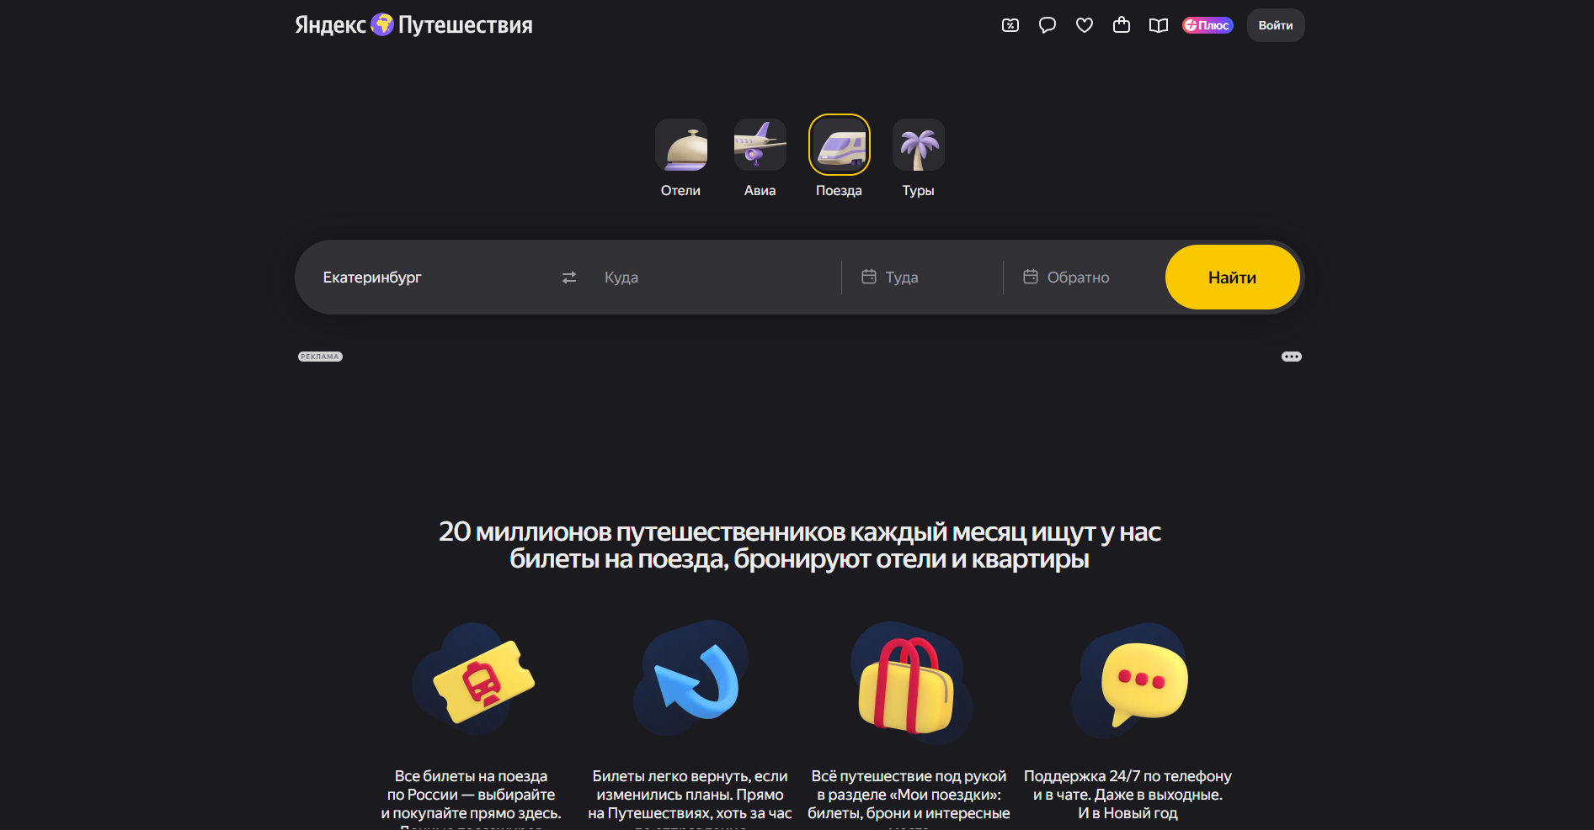
////////////////////
Предпроектный анализ
111111111111111111111111111111111111111
111111111111111111111111111111111111111
Пермь, 2026

Slide 40
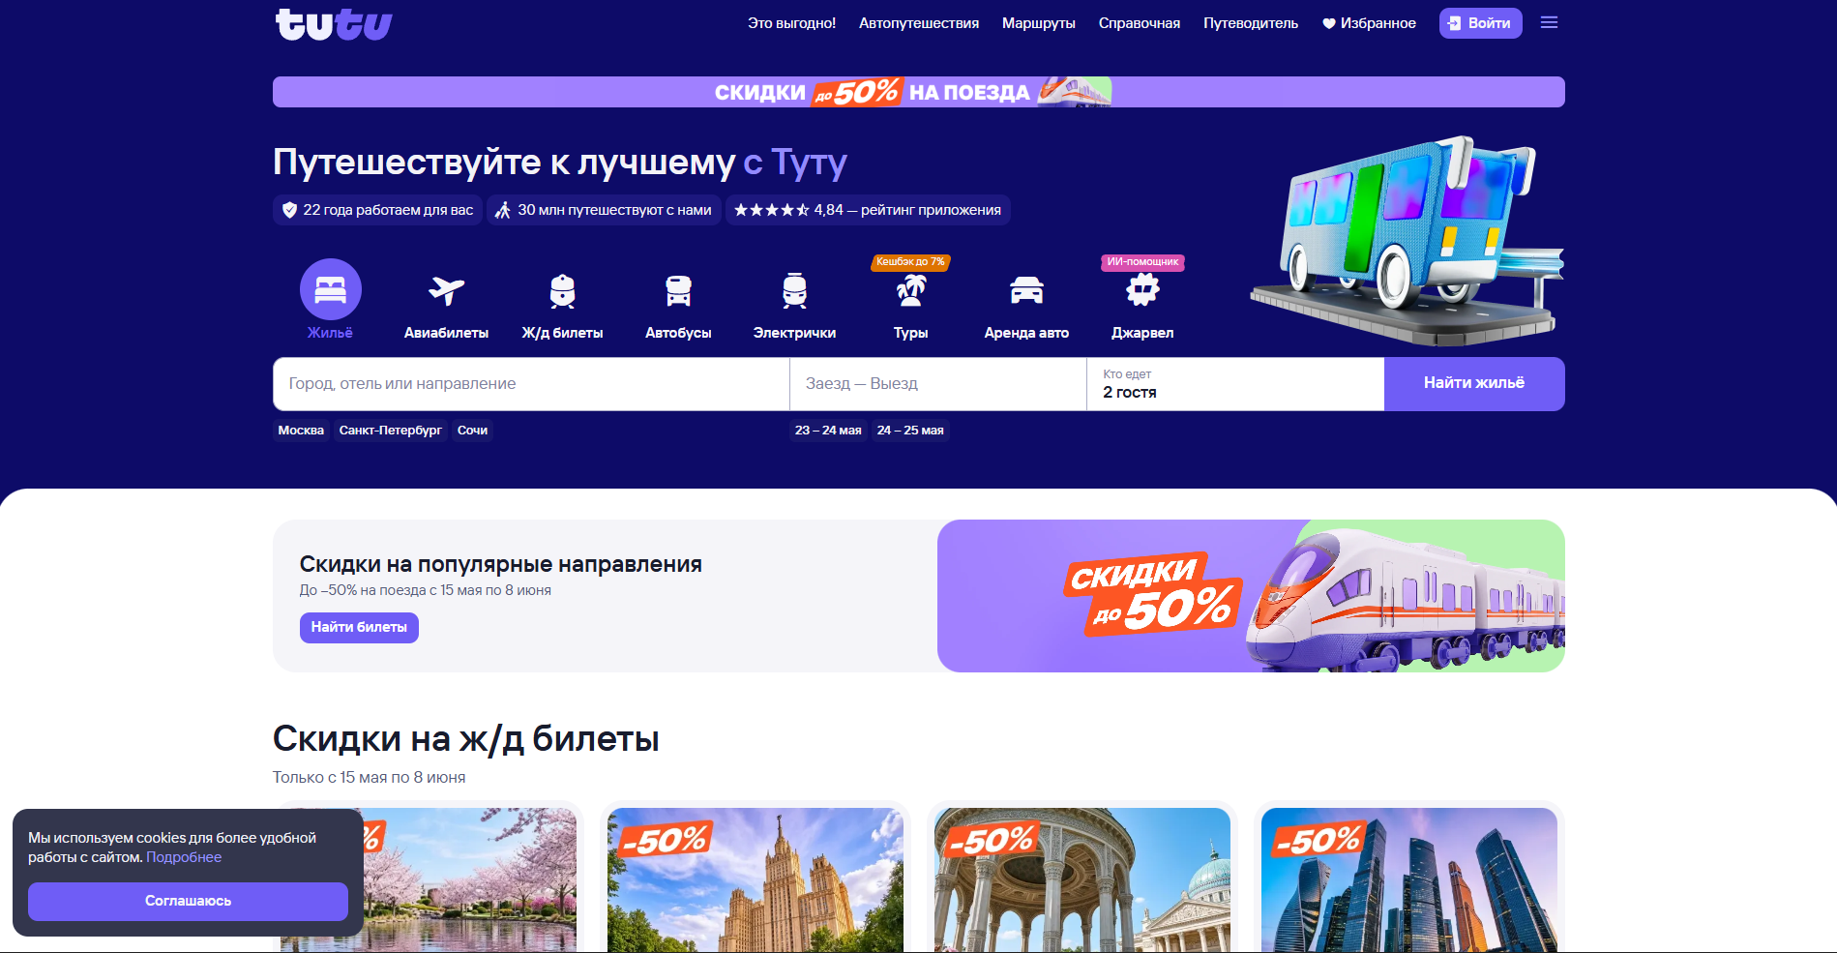
////////////////////
Предпроектный анализ
111111111111111111111111111111111111111
222222222222222222222222222222222222222
111111111111111111111111111111111111111
222222222222222222222222222222222222222
Пермь, 2026

Slide 41
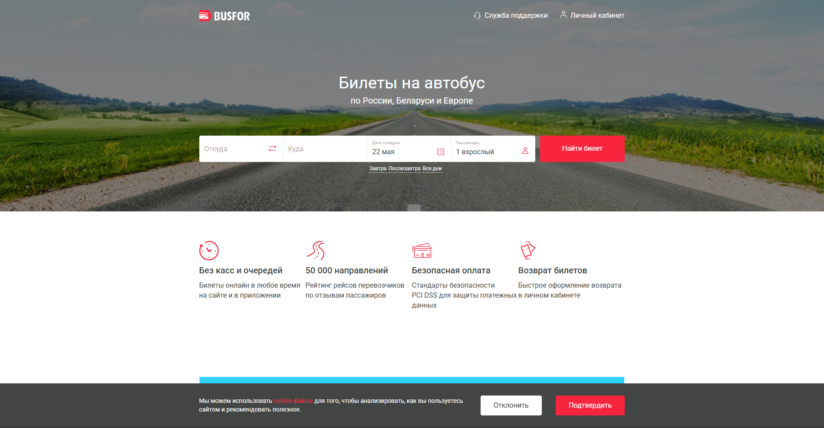
////////////////////
Предпроектный анализ
111111111111111111111111111111111111111
222222222222222222222222222222222222222
333333333333333333333333333333333333333
111111111111111111111111111111111111111
222222222222222222222222222222222222222
333333333333333333333333333333333333333
Пермь, 2026

Slide 42
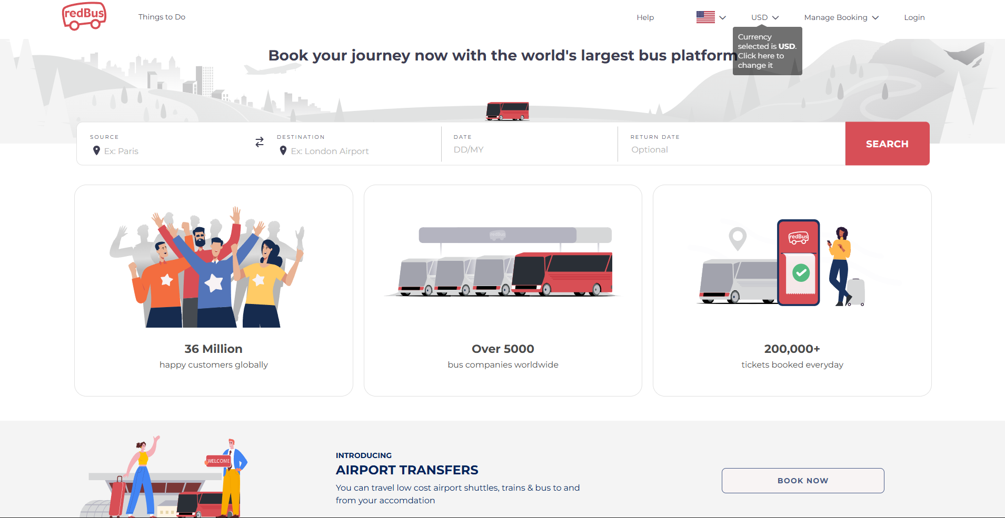
////////////////////
Предпроектный анализ
222222222222222222222222222222222222222
333333333333333333333333333333333333333
444444444444444444444444444444444444444
222222222222222222222222222222222222222
333333333333333333333333333333333333333
444444444444444444444444444444444444444
Пермь, 2026

Slide 43
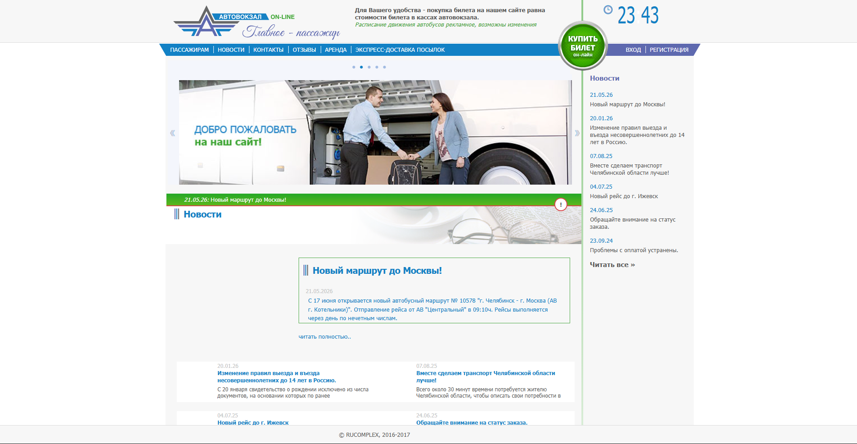
////////////////////
Предпроектный анализ
333333333333333333333333333333333333333
444444444444444444444444444444444444444
555555555555555555555555555555555555555
333333333333333333333333333333333333333
444444444444444444444444444444444444444
555555555555555555555555555555555555555
Пермь, 2026

Slide 44
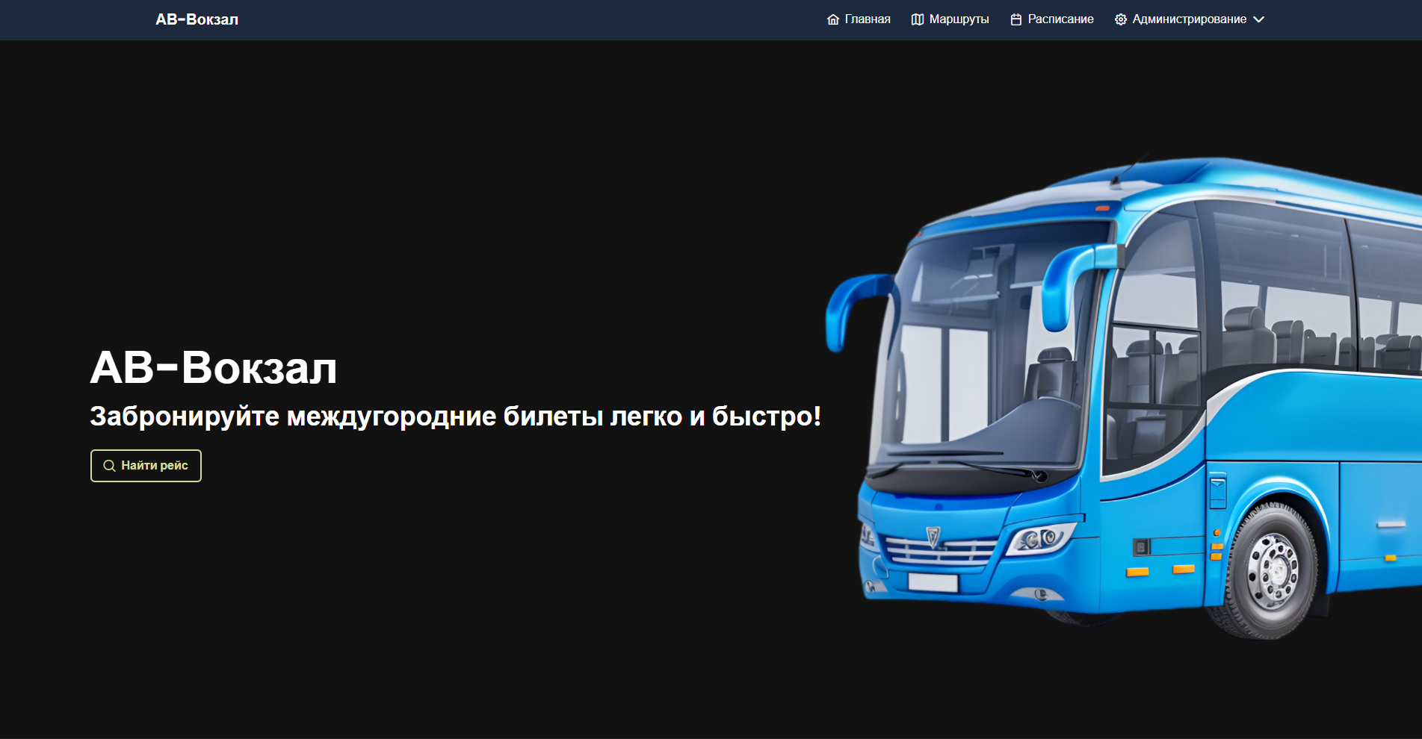
////////////////////
Предпроектный анализ
444444444444444444444444444444444444444
555555555555555555555555555555555555555
***************************************
444444444444444444444444444444444444444
555555555555555555555555555555555555555
***************************************
Пермь, 2026

Slide 45
////////////////////
Предпроектный анализ
555555555555555555555555555555555555555
***************************************
555555555555555555555555555555555555555
***************************************
Пермь, 2026

Slide 46
////////////////////
Предпроектный анализ
555555555555555555555555555555555555555
***************************************
555555555555555555555555555555555555555
***************************************
Пермь, 2026

Slide 47
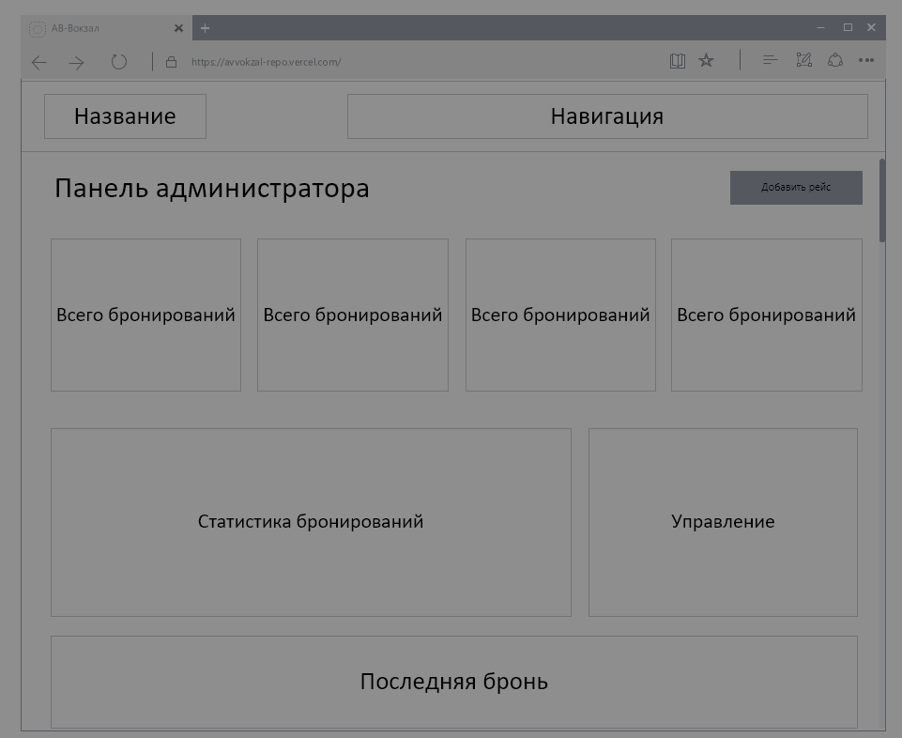
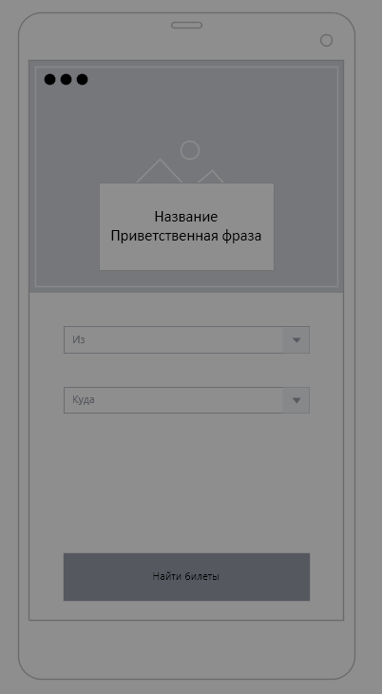
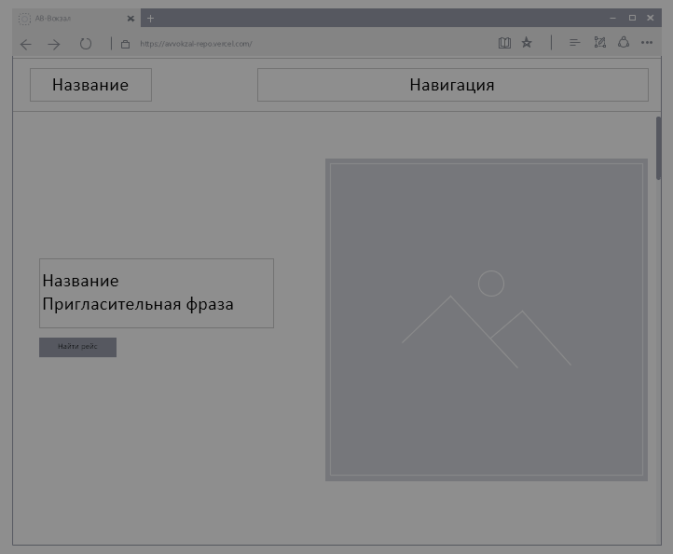
////////////////////
Проектирование
..ooOO##############################################################################################################
^^^^^^^^^^^^^^^^^
^^^^^^^^^
^^^^^^^^^^^^^^^^^
Пермь, 2026

Slide 48
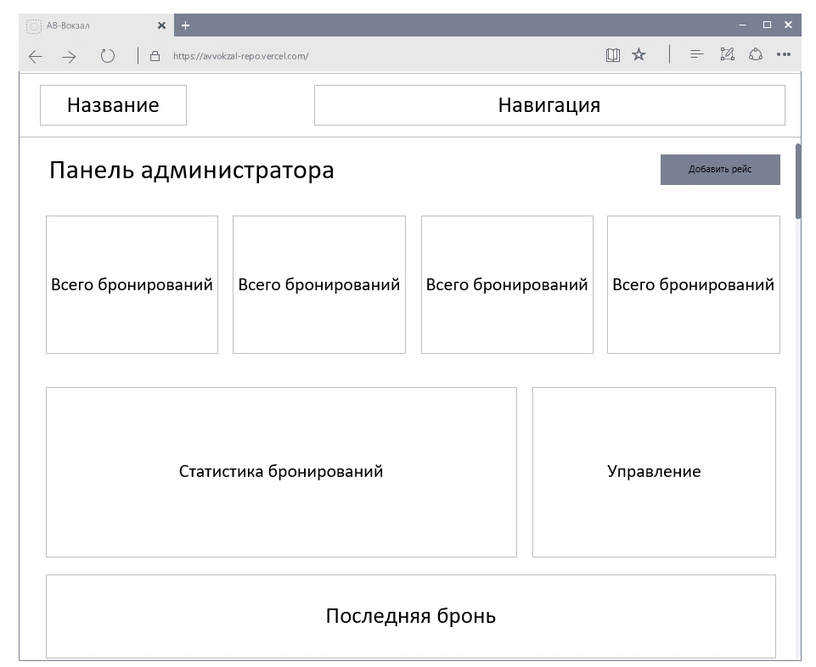
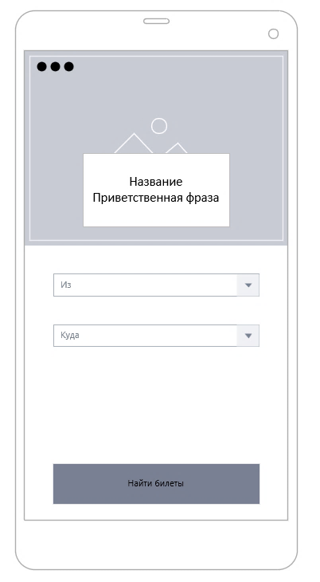
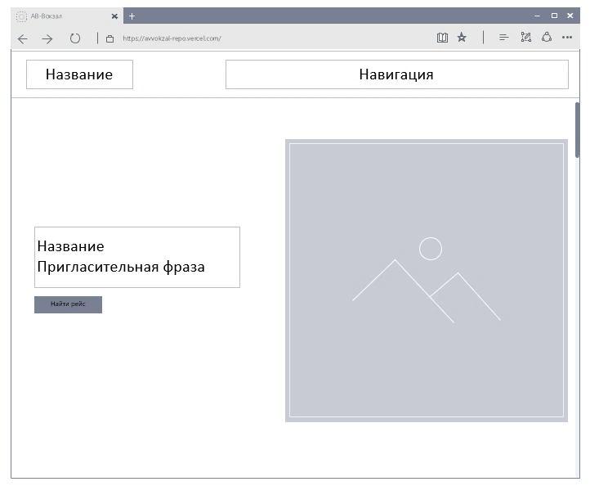
////////////////////
Проектирование
..ooOO##############################################################################################################
^^^^^^^^^^^^^^^^^
^^^^^^^^^
^^^^^^^^^^^^^^^^^
Пермь, 2026

Slide 49
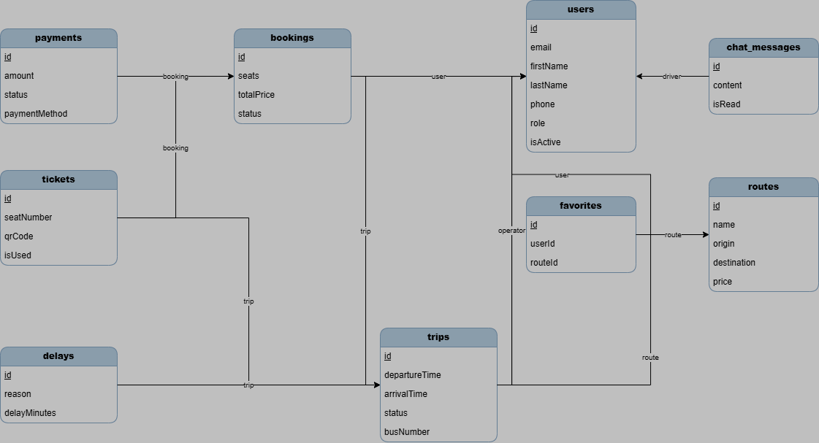
////////////////////
Проектирование
..ooOO################################################################################################################
^^^^^^^^^^^^^^^^^^^^^^^^^^^^^^
^^^^^^^^^^^^^^^^^
^^^^^^^^^
^^^^^^^^^^^^^^^^^
Пермь, 2026

Slide 50
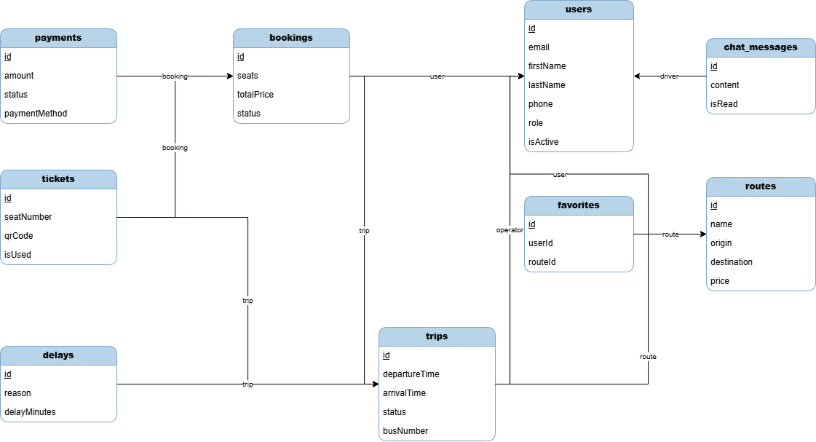
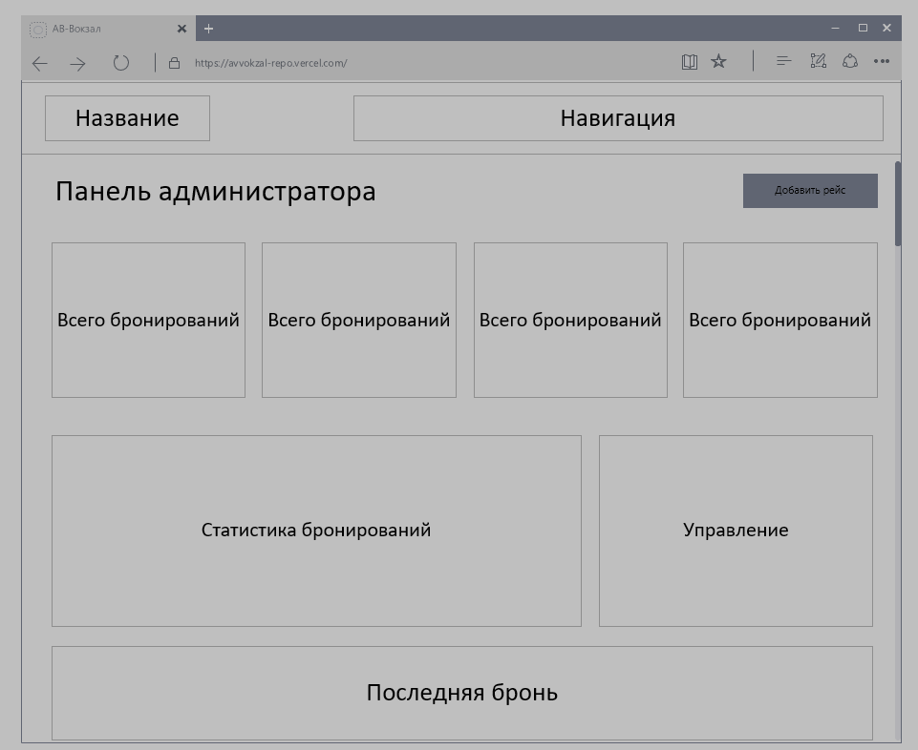
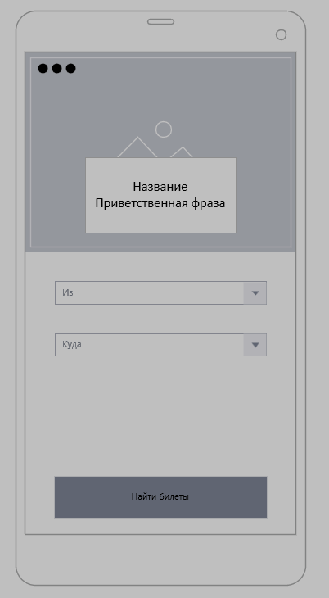
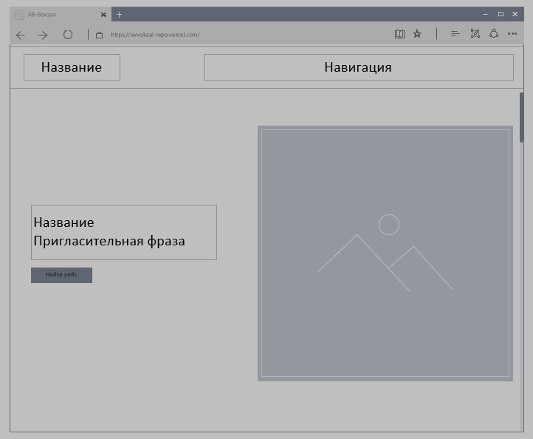
////////////////////
Проектирование
..ooOO################################################################################################################
^^^^^^^^^^^^^^^^^^^^^^^^^^^^^^
^^^^^^^^^^^^^^^^^
^^^^^^^^^
^^^^^^^^^^^^^^^^^
Пермь, 2026

Slide 51
////////////////////
Проектирование
..ooOO############################################################
^^^^^^^^^^^^^^^^^^^^^^^^^^^^^^
Пермь, 2026

Slide 52
////////////////////
Проектирование
..ooOO############################################################
^^^^^^^^^^^^^^^^^^^^^^^^^^^^^^
Пермь, 2026

Slide 53
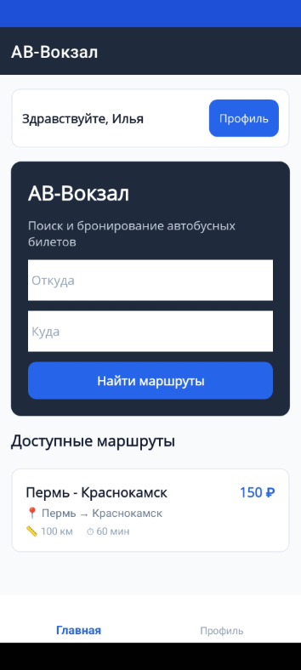
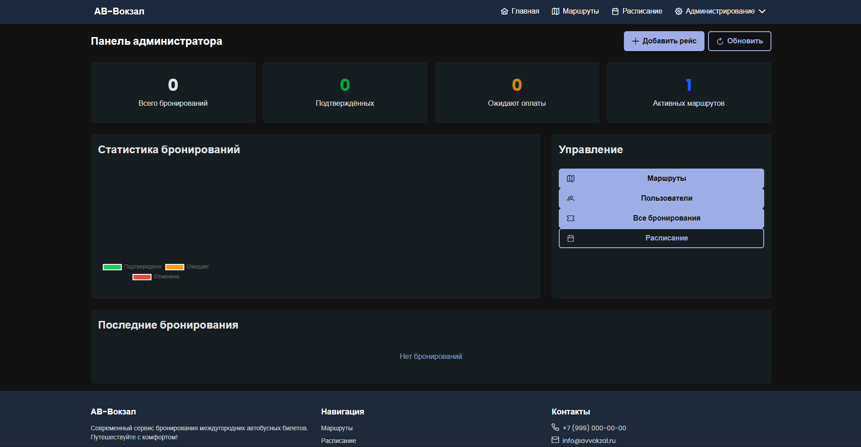
////////////////////
Разработка
Пермь, 2026
IIIIIIIIIIIIIIIIIIIII
%%%%%%%%%%%%%%%%%%%%%%%%%%%%%%%%%%%
%%%%%%%%%%%%%%%%%%%%%%%%%%%%%%%

Slide 54
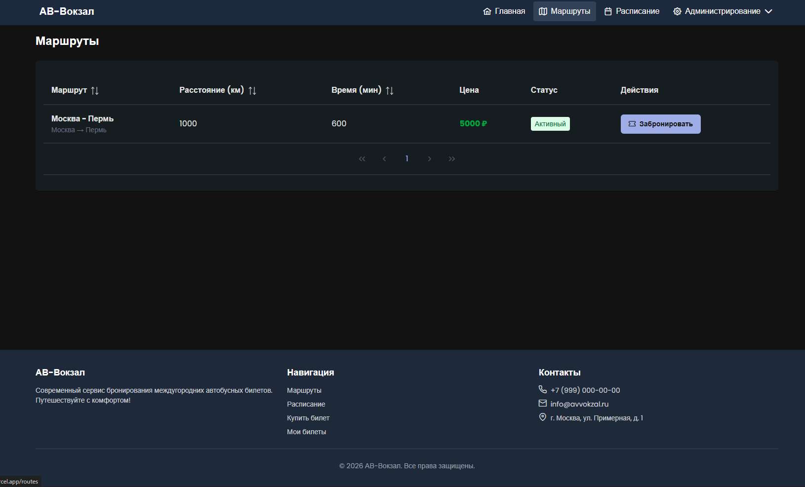
////////////////////
Разработка
IIIIIIIIIIIIIIIIIIIII
%%%%%%%%%%%%%%%%%%%%%%%%%%%%%%%%%%%
Пермь, 2026
%%%%%%%%%%%%%%%%%%%%%%%%%%%%%%%

Slide 55
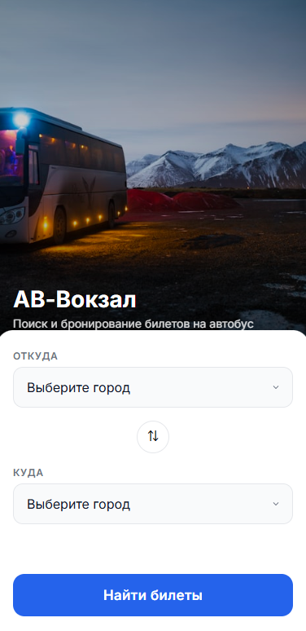
////////////////////
Разработка
IIIIIIIIIIIIIIIIIIIII
%%%%%%%%%%%%%%%%%%%%%%%%%%%%%%%%%%%
Пермь, 2026
%%%%%%%%%%%%%%%%%%%%%%%%%%%%%%%

Slide 56
////////////////////
Разработка
IIIIIIIIIIIIIIIIIIIII
%%%%%%%%%%%%%%%%%%%%%%%%%%%%%%%
Пермь, 2026

Slide 57
////////////////////
Разработка
IIIIIIIIIIIIIIIIIIIII
%%%%%%%%%%%%%%%%%%%%%%%%%%%%%%%
Пермь, 2026

Slide 58
////////////////////
Разработка
IIIIIIIIIIIIIIIIIIIII
%%%%%%%%%%%%%%%%%%%%%%%%%%%%%%%
Пермь, 2026

Slide 59
////////////////////
Демонстрация проекта
Пермь, 2026

Slide 60
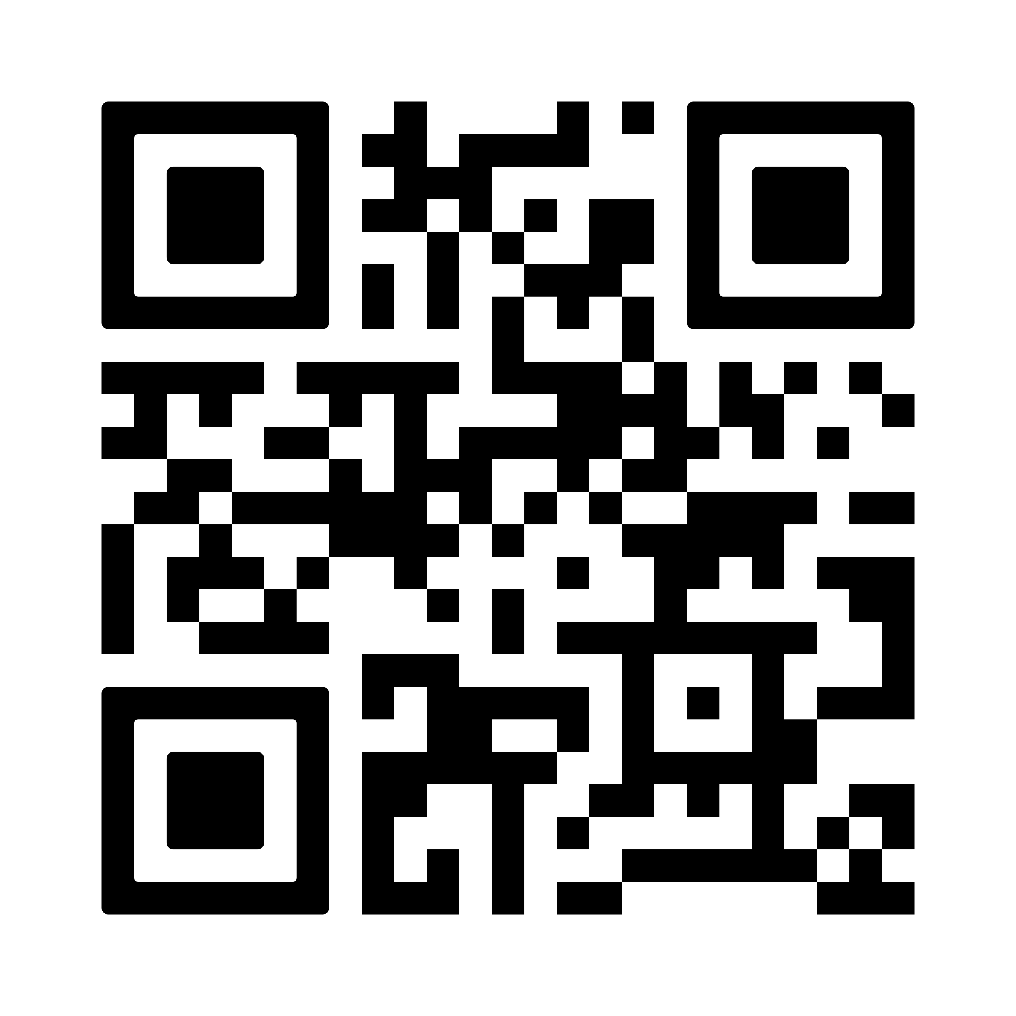
////////////////////
Демонстрация проекта
Пермь, 2026

Slide 61
////////////////////
Демонстрация проекта
Пермь, 2026

Slide 62
////////////////////
Заключение
///
////
Все поставленные задачи выполнены
TTTTTTTTTTTTTTTTTTTTTTTTTTTTTTTTTTTTTTTTTTTTTTTTTTTTTTTTTTTTTTTTTTTTTTTTTTTTTTTTTTTTTTTTTT
Пермь, 2026

Slide 63
////////////////////
Заключение
///
////
Все поставленные задачи выполнены
TTTTTTTTTTTTTTTTTTTTTTTTTTTTTTTTTTTTTTTTTTTTTTTTTTTTTTTTTTTTTTTTTTTTTTTTTTTTTTTTTTTTTTTTTT
Пермь, 2026

Slide 64
////////////////////
Рекомендуемые системные требования
Пермь, 2026

Slide 65
////////////////////
Оценка производственных затрат
Пермь, 2026

